Slide 1
স্বাগতম

Slide 2
পরিচিতি
পাঠপরিচিতি
শিক্ষক পরিচিতি
মোহাম্মদ শাহ আলম
প্রভাষক অর্থনীতি
মোজাদ্দেদীয়া ইসলামিয়া আলিম মাদ্রাসা
কালিয়াকৈর , গাজীপুর ।
অর্থনীতি ২য় পত্র
আলিম 2য় বর্ষ
৩য় অধ্যায়

Slide 3
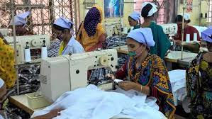
রপ্তানিমুখী শিল্প

Slide 4
পাঠশিরোনাম
রপ্তানিমুখী শিল্প

Slide 5
শিখনফল
১ । আন্তর্জাতিক বাজার কাকে বলে বলতে পারবে ।
২। শিল্পায়ন কৌশল কাকে বলে বলতে পারবে ।
৩। টেকসই উৎপাদন কৌশল কী বলতে পারবে ।

Slide 6
প্রধান প্রধান রপ্তানি পন্য
১।পাট শিল্প
২। চা শিল্প
৩, চামড়া শিল্প
৪। তৈরি পোশাক শিল্প

Slide 7
রপ্তানিমুখী চামড়াজাত শিল্প পন্য

Slide 8
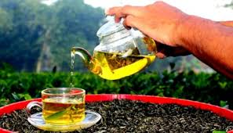
রপ্তানিমুখী চা শিল্প

Slide 9
একক কাজ
রপ্তানিমুখী শিল্প বলতে কী বুঝায় ।

Slide 10
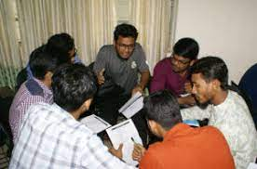
দলীয় কাজ
১। বাংলাদেশের রপ্তানিমুখী শিল্পের একটি তালিকা তৈরি করে বর্ননা কর ।

Slide 11
মূল্যায়ন
১। পাটজাত দ্রব্য বলতে কী বুঝায় ।
২। চামড়াজাত দ্রব্য বলতে কী বুঝায় ।
৩।অর্থকরী ফসল বলতে কী বুঝায় ।

Slide 12
বাড়ীর কাজ
১। বাংলাদেশের প্রধান রপ্তানিমুখী শিল্প তৈরি পোশাক শিল্পের গুরুত্ব ব্যাখ্যা কর ।

Slide 13
ধন্যবাদ

